Slide 1

Деятельность Казначейства и ИТ-системы
Жолт Таваси
Заместитель председателя
Будапешт
4 июля 2018
Заседание Исполкома PEMPAL

Slide 2



Slide 3
ДЕЯТЕЛЬНОСТЬ

Slide 4
Государственное казначейство Венгрии
Создано 01.01.1996 на базе Государственного агентства развития с включением в состав ряда департаментов Минфина и ЦБ Венгрии
Государственное казначейство Венгрии выполняет более 200 государственных функций, из которых формируется почти бесконечный список. В каждом из 19 медье (областей) представлено территориальным управлением. В управлениях присутствуют следующие структуры: казначейский отдел, отдел расчёта ФОТ, финансовый отдел и отдел координации, отдел государственного бюджета.
Среди прочих, Казначейство отвечает за следующие функции:
  Исполнение центрального бюджета: управление ассигнованиями, бухучёт и отчётность
  Управление платежами и поступлениями, управление банковским счётом
  Управление ликвидностью
  Централизованный расчёт ФОТ
  Социальные пособия (пенсии, семейные пособия)
  Размещение государственных ценных бумаг
  Фондирование и аудит органов МСУ
  Работа с фондами/дотациями/трансфертами ЕС/бюджета (напр., на цели сельского и сельскохозяйственного развития)
  Финансирование и контроль негосударственных образовательных учреждений и поставщиков социальных услуг
  Реестр бюджетных организаций

Slide 5
Историческая справка
1996: основание
2001: разделение
2003: интеграция (бюджет + финансы)
2014: современная стратегия казначейства
2018: новая модель функционирования
2019: ASP
Исполнение бюджета,
Финансовые услуги
Управление долгом
2016-2018: интеграция
2020: модернизация ИКТ-систем
2001-2002:
ФОТ
Социальные выплаты

Slide 6
Организация и задачи
Бюджет центр. правительства
249
Платежи
Органы МСУ
ФОТ
С/х и фонды ЕС
Пенсии и соц. выплаты
362
1670
1167
688
89
120
67
71
1048
573
Бэк-офис
Информационные технологии
593
367

Slide 7
ИНФОРМАЦИОННЫЕ ТЕХНОЛОГИИ

Slide 8


380+ сотрудников
Центральный бюджет: TSH
Отчётность: K11
Управление платежами: T’20xx, DSZR
Ценные бумаги: Clavis
Органы МСУ: ASP
ФОТ: KIRA
Пенсии: Nyugdmeg, Nyufur
Социальные пособия: TÉBA
Сельское хозяйство: IIER
200+ систем
Стратегия в области
ИКТ на следующие 5 лет
8

Slide 9
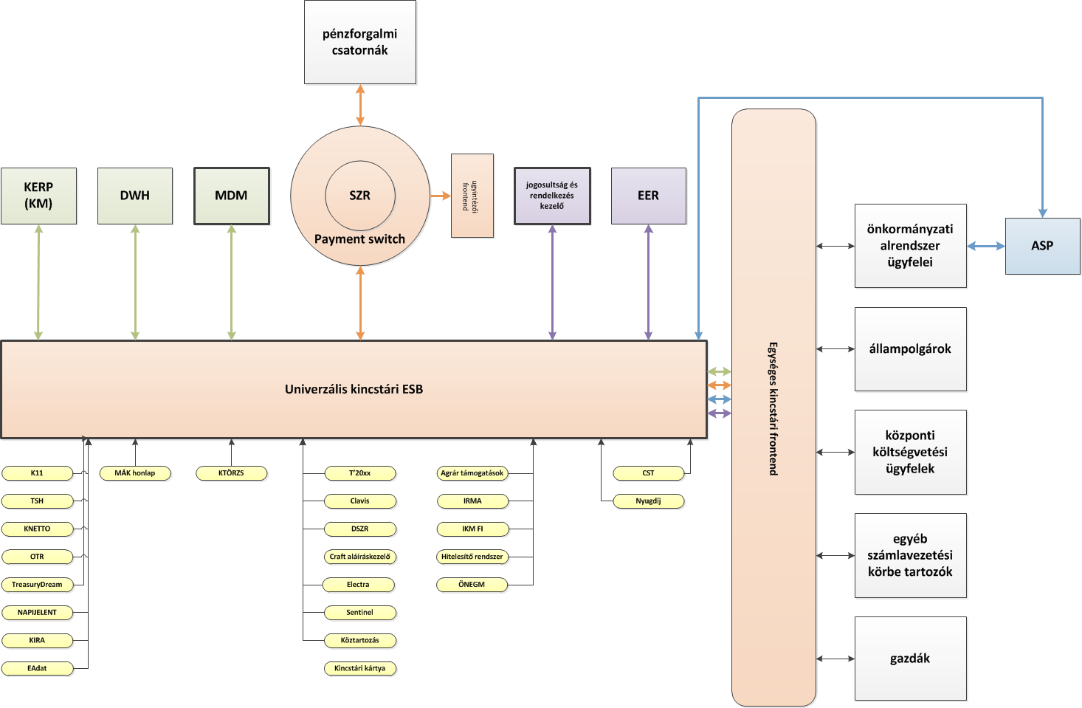
Преобразования систем

Slide 10
ИСПОЛНЕНИЕ БЮДЖЕТА ЦЕНТРАЛЬНОГО ПРАВИТЕЛЬСТВА

Slide 11
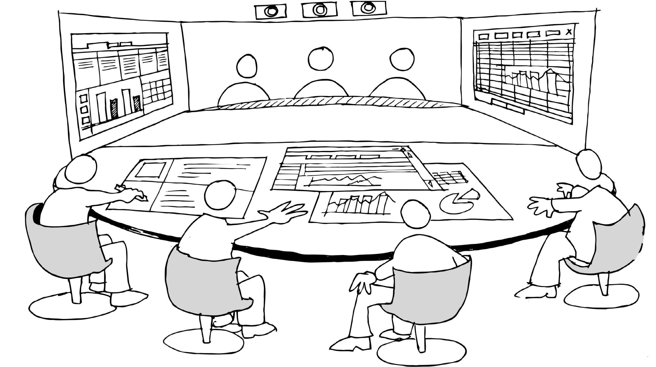
Основные виды деятельности
Кадры
Закупки
IT
Финдиректор
Бэк-офис
Source: timoelliott.com
Функциональное руководство

Slide 12

700
организаций
центрального правительства
800+
программных ассигнований
500+
ассигнований в централизованном управлении
EUR 500 млрд
ПО местной разработки
+
Excel
12

Slide 13
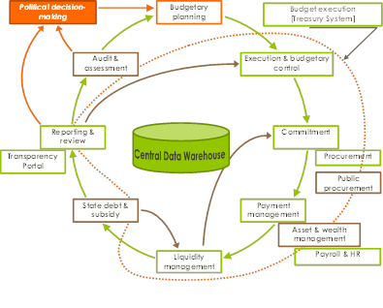
Бюджетный цикл
Принятие политического решения
Бюджетное планирование
Исполнение бюджета (казначейская система)
Аудит и оценка
Исполнение и бюджетный контроль
Отчётность и анализ
Бюджетные обязательства
Информационный портал
База данных
Закупка
Госзакупки
Госдолг и субсидии
Управление платежами
Управление активами и имуществом
Управление ликвидностью
ФОТ и кадры

Slide 14
Роль Казначейства в контроле за государственными расходами
Государственные организации
Казначейство
Планирование
Kincstári
Казначейский бюджет
Реестр ассигнований на основании данных, предоставленных государственными организациями
Простой бюджет
Управление
Главный контролёр/ контролёр бюджета:
Бюджетные обязательства
•
Предварительное заключение в случае увеличения суммы зарезервированных средств
Финансовая подпись
•
Заключение в отношении внутренних процедур и действий, связанных с финансовым управлением
Акт о завершении
Подтверждение
•
Предложения по реорганизации управленческих процессов, меры по временной приостановке
Перевод
Выплата
Система казначейского учёта
:
•
Проверка двойного покрытия при исполнении бюджетных расходов
’
Бухучёт, отчётность
Бухгалтерия Главной книги в локальных IT-системах unting in local
Контроль и обобщение готовой и промежуточной
финансовой отчётности, балансов
Подготовка годовых и промежуточных
финансовых отчётов, балансов
Отчётность и предоставление данных национальным и международным организациям
Отчётность для Казначейства

Slide 15
Исполнение
регистрация ассигнований
предоставление финансовых услуг государственным структурам
чистое финансирование (вычет налогов)
двойной контроль: проверки наличия ассигнований и средств
регистрация государственного и муниципального долга
надзор за государственными финансами
централизованная система ФОТ

Slide 16
Бухучёт
Бюджетный учёт
Новые стандарты бухучёта в госсекторе (2014)
Финансовый учёт

Slide 17
Принципы
  Бюджетный учёт Финансовый учёт
  кассовый принцип принцип начисления
  ассигнования эффективность обязательства
  выплаты
  бюджетирование
  и отчётность свойства и показатели эффективности

Slide 18
Механизмы контроля
Обработка трансфертов
Проверка покрытия (двойной контроль)
  средства
  ассигнования
Идентификация выплат (постатейно)
Проверка обязательств перед государством (напр. налог)
Уведомление о требованиях
  мелкие суммы
  валютные банковские счета

Slide 19
Работа с данными
Данные публикуются на сайте ГКВ ежемесячно (напр., финансовая отчётность, размер долга в разбивке по организациям и типам)
Основное внимание
  прозрачность, ориентированность на клиента
  знание конкретных потребностей, точность, соблюдение нормативных положений и правил
  закон об информации, представляющей общественный интерес
  автоматизация, системы самообслуживания

Slide 20
Бюджетные ассигнования
Регистрация исходных ассигнований согласно закону о бюджете на основании
  детальных бюджетов
Пересмотр бюджетной сметы в середине года, регистрация блокировок
  Диапазон охвата:
  Парламент, правительство, министр, отвечающий за государственный бюджет
  Государственный орган, отвечающий за соответствующую статью
  Бюджетный орган/ведомство (на усмотрение)

Slide 21
Ассигнования

Slide 22
Выделение средств
По годовому графику
  Операционный бюджет гос. органов.
На основе результатов деятельности
  Накопленный бюджет гос. органов, управление по главам.
На основе другого временного графика
  Учреждения с временными проблемами ликвидности, управление по главам.
    with different time-frame replacement
    with non-different time-frame replacement
Повышение оценок без изменения
  Превышенные ассигнования

Slide 23
Исполнение/реализация
Представление распоряжений на перевод средств
  На бумаге
  В электронном виде
Предварительное уведомление в случае крупных разовых платежей
  О трансфертах, сумма которых превышает 500 млн форинтов, необходимо уведомлять не менее чем за 3 дня
  Двойная проверка покрытия
  Проверка покрытия ликвидности
  Проверка оценки
Идентификация исполнения
  для идентификации строк трансфертов используются заголовки столбцов, созданные под номером распоряжения (ERA) и государственный идентификационный номер.

Slide 24
Контроль за исполнением бюджета
Проверка обязательств
  при кредитных трансфертах (анализ наличия у получателя задолженности перед государством на основании данных, полученных от налоговых органов)
Неказначейские платёжные документы
  прямые доходы и расходы бюджета, не отражённые на счетах Казначейства
  в соответствии с заявлениями бюджетных организаций

Slide 25
Обязательное раскрытие информации
Посредством информационной системы госфинансов KGR-K11
Казначейские бюджеты (предварительные, окончательные) (ежегодно)
  по особым бюджетным сметам
Основные бюджеты (ежегодно)
Годовой финансовый отчёт (ежегодно)
Промежуточный отчёт об остатках (ежеквартально)
Промежуточный финансовый отчёт (ежемесячно)

Slide 26
Работа с банками
Единый казначейский счёт (ЕКС) в ЦБ Венгрии (обязательный и на усмотрение)
Предоставление средств для деятельности (исходя из результатов или ежемесячно):
валовые расходы – собственный доход = чистые расходы
(вклад бюджета)
Управление ликвидностью
  посредством ЕКС (центральное правительство)
  муниципалитеты могут держать счета в коммерческих банках
  переходящий план движения денежных средств (T+2 месяца)
  обмен данными для подготовки операций «овернайт»
новая Система управления счетами (с 2020 г.)
Прочие связанные с этим области

Slide 27
Управление ликвидностью
Единый казначейский счёт:
  с 1996 года (создание Государственного казначейства Венгрии)
  управляется Центральным банком
  охватывает все структуры центрального правительства и их операции (организации, централизованные ассигнования, фонды соцобеспечения, внебюджетные фонды и т.д.)
  Optimum более 1,5 млрд евро в 2017 г.
Управление ликвидностью:
  за управление ликвидностью отвечает Агентство по управлению государственным долгом (ÁKK)
  ÁKK обеспечивает финансирование дефицита бюджета центрального правительства и платежей в счёт погашения долга

Slide 28
Прогнозирование ликвидности
Ежедневные прогнозы на три месяца
Источники информации:
  уведомления о крупных суммах
  информация, поступающая «снизу вверх»: отчёты организаций, данные о резервировании средств, планы финансирования
  информация, поступающая «сверху вниз»: планирование на основании данных предшествующих лет и основных массивов информации
  данные, предоставляемые согласно положениям закона
Прогноз на ночь в 15:30 (вероятный приход и расход)
Совет по ликвидности

Slide 29
Прогнозирование ликвидности
Прочие источники:
  Постоянный обмен информацией с ЦБ, Минфином, налоговиками и прочими крупными структурами
Проблемы:
  Значительные колебания размеров остатка средств в течение месяца
  Масштабные выплаты в начале месяца (заработная плата, семейные пособия, пенсии, возврат НДС и т.д.)
  Доходы: во второй половине месяца
  Сложно планировать некоторые типы доходов (напр., средства, поступающие от Европейкой комиссии)
Эффективность:
  точность в 2017 году - 91,7 %
  средний размер остатка средств на ЕКС в 2017 г. – 863 млрд форинтов
  в среднем отклонение составляет 61 млрд форинтов

Slide 30
Остаток средств на ЕКС и ежедневный прогноз, 2017

Slide 31
Обязательная отчётность
Прочие данные, передающиеся в электронном виде, ежемесячно
План ликвидности (ежемесячно)
  включая доходы и расходы за текущий месяц и ожидаемые последующие периоды
Отчёты по обязательствам, связанным с уплатой отчислений в систему социального обеспечения (ежемесячно)
  суммы обязательств по уплате отчислений в систему соцобеспечения, переведённые Казначейством на счета NAV
Отчётность по долгу (ежемесячно)
  просроченные краткосрочные обязательства

Slide 32
Информация, предоставляемая Казначейством
Информация, которая размещается на интернет-сайте Казначейства, публикуется ежемесячно
С правом доступа:
  прочие данные
    остаток средств на счетах на начало и конец отчётного периода
    детальный отчёт о сборах, взимаемых Казначейством, и т.д.

Slide 33
Информация, предоставляемая Казначейством
Публикация данных:
  Структура данных об исполнении бюджета в соответствии с разбивкой, предусмотренной в законе о бюджете
  Сведения об обязательствах бюджетных организаций центральной подсистемы госфинансов

Slide 34
ПЛАТЕЖИ

Slide 35
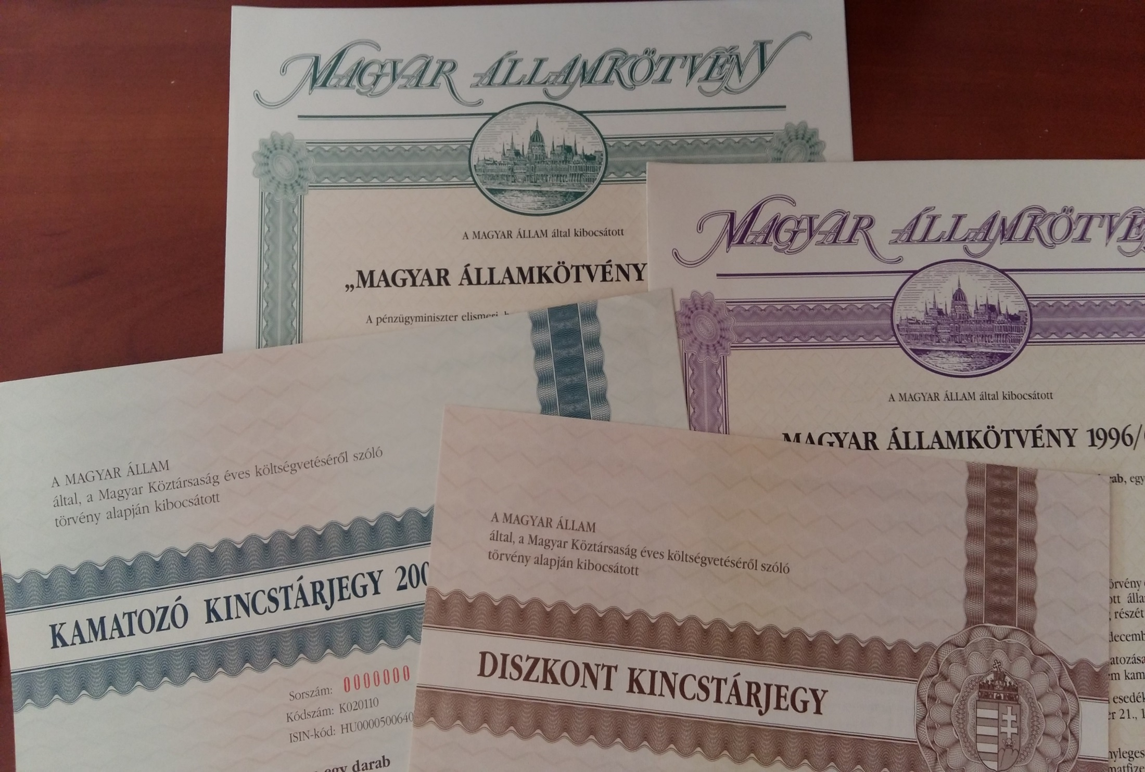
81 точка
реализации
Интернет и мобильные приложения
3 млрд евро
Resident Stock
Мелкие облигации
150 000 клиентов
35

Slide 36

1,85 млн операций в месяц
>12 000 счетов в управлении
36

Slide 37
ФОТ

Slide 38

KIR, KIR3, KIRA
0,8 млрд евро ежемесячно
959 391 человек
13 304 организаций
1 300
сотрудников
38

Slide 39

ЦЕНТРАЛИЗОВАННЫЙ УЧЁТ ФОТ
Внедрение централизованной системы ФОТ (‘KIR’) в 2002
Постоянно меняющееся законодательство и профессиональные требования
Необходимость разработки и внедрения новой системы
для работы с ФОТ (2015)

Slide 40






KTORZS
K11
‘KIRA’ application model
Администраторы Казначейства
Пользователи в организациях
MDM
Ведение данных различных организаций (напр., страховых фондов, blocking organisations и т.д.)
Подготовка и осуществление учёта ФОТ, корректирующих и контрольных мероприятий
Представление данных
NTCA
Учёт персональных льгот
Основные данные организаций
NHIF
Перечни, запросы на основе операций
Учёт вознаграждений
Учёт персональных льгот в отчётный период
CSO
Личные данные, необходимые для учёта ФОТ (персональные данные, родственные отношения и т.д.)
Учёт дифференцированной оплаты
Организации
Tрансферты
(вознагражд-е, отчисления..)
Декларации, сертификаты, формы
Учёт отпусков
Управление и учёт блокировок, вычетов
Управление графиками работы, отпусков и дифференц. оплаты
Бухучёт
Управление и учёт льгот в системе Медстраха
Управл-е прочими льготами (напр., дополнительными льготами)
Учёт прочих льгот и пособий
ФОТ
(в электронном и печатном виде)
Каталоги кодов, файлы параметров
Контрольные обязанности
Соединение с кадровыми модулями на стандартных интерфейсах

Slide 41
ОРГАНЫ МЕСТНОГО САМОУПРАВЛЕНИЯ

Slide 42


3 000 муниципалитетов
Финансовое управление
Местные налоги
Управление имуществом
Промышленность, коммерция
Документооборот
Реестр наследственных прав
Электронная администрация для граждан
Администрирование сайта
+ DWH
Стандартная платформа и документооборот
42

Slide 43
ASP 2.0
Цель:
обеспечить современные, интегрированные, экономически эффективные ИКТ-решения
в модели SaaS
для органов МСУ
на основе центральных аппаратных средств и ПО поставщиков прикладных услуг
способствует стандартизации внутренних операций
единое предоставление местных услуг «электронного правительства» на базе платформы гражданами и компаниям.
2 994 подключённых муниципалитета (более 93% органов МСУ Венгрии)
следующий этап: (01.01.2019) охватить также и оставшиеся примерно 200 органов МСУ.

Slide 44
ASP 2.0
Текущий портфель услуг Municipality ASP включает в себя следующие интегрированные системы:
Рамочная система и системы поддержки операций
Система финансового управления
Система управления местными налогами
Система кадастра объектов недвижимости
Система управления промышленной и коммерческой деятельностью
Система документооборота
Система регистрации наследственных прав
Онлайн-инструмент для работы с формами
Портал - «единая точка доступа» к органу МСУ в электронной форме
Услуга портала Municipality
Хранилище данных ASP

Slide 45
Хранилище данных ASP
Основные цели
Содействие принятию решений на уровне государства и муниципалитетов
Контроль за финансами/ управлением органов МСУ
Содействие в работе с местными налогами
Поддержка принятия решений на уровне органов МСУ
Возможности, ожидаемые результаты
Возможность предоставления экономических прогнозов, которые могут предупредить, например, чрезмерный уровень задолженности органов МСУ
Более рациональное предоставление данных органам МСУ
Содействие в планировании и анализе заданий; анализ «больших данных»

Slide 46
ПЕНСИИ И СОЦИАЛЬНЫЕ ПОСОБИЯ

Slide 47

Пенсии:
2,7 млн человек
Семейные пособия:
1,8 млрд евро
1,3 млн семей
~
10 млрд евро
47

Slide 48
Пенсионная система в Венгрии
По состоянию на 2010 г.: обязательная одноуровневая схема
Финансирование по распределительному «(солидарному») принципу
Пенсии по старости и потере кормильца
Досрочная: только для женщин, имеющих 40 лет страхового стажа
По инвалидности: фонд медицинского страхования
Структура:
  реестр правомочных получателей - ГКВ
  заверение – государственные управления
  выплаты – ГКВ (NYUFIG)

Slide 49





Социальные трансферты
Пенсии по старости
Реабилитация
Больничные листы
Пособия семьям инвалидам
Монетизация медстрахования
Уход за детьми
Возмещение расходов на проезд
По беременности, семейные пособия
По инвалидности
2,6 млн человек
3 000 млрд форинтов
360 000 человек
300 млрд форинтов
2,2 млн человек
400 млрд форинтов
200 000 человек
340 млрд форинтов

Slide 50
Модернизация документооборота
Централизованная оцифровка
Централизованный порядок получения
Централизованная регистрация
Централизованная печать
Связь посредством электронных каналов

Slide 51
Централизованная оцифровка
С 01.01.2015: централизованная оцифровка поступающих документов
  сканирование
  заверение
Заверенные электронные документы хранятся в центральном депозитарии
  доступны для администраторов через центральные системы
Оригиналы документов (направляются клиентами) возвращаются отправителю.

Slide 52
Централизованный порядок получения
С 01.01.2016: после централизованной оцифровки NYUFIG предусмотрен централизованный порядок получения по единому адресу: 1916 Budapest.
После централизованного получения заверенные электронные документы регистрируются в местных отделениях.

Slide 53
Централизованная печать
Централизованная печать решений – важный элемент электронного документооборота, введённого в октябре 2013 года.
Суть в том, что часть решений, которые принимаются органами пенсионного страхования, не распечатываются и не выдаются на месте; на их базе формируется электронный документ, который хранится в электронной системе.
На базе этих заверенных электронных документов NYUFIG формирует заверенную печатную копию, которая направляется клиенту. Выплата пенсий или прочих пособий также основана на этих заверенных электронных документах.

Slide 54
Электронные и интернет-услуги для клиентов
Хранилище форм
Электронные каналы связи (Document Gate)
Сверка данных по пенсионному страхованию
Онлайн-приложение для планирования посещений
Пенсионный калькулятор в режиме онлайн
Возможность просмотра индивидуального счёта в системе соцобеспечения

Slide 55
СЕЛЬСКОЕ ХОЗЯЙСТВО И СЕЛЬСКОЕ РАЗВИТИЕ

Slide 56

200+ программ субсидирования
Платежи на 2 млрд евро
Стандартные процедуры
ГИС
Документооборот
ЭЦП
184000 клиентов
56

Slide 57


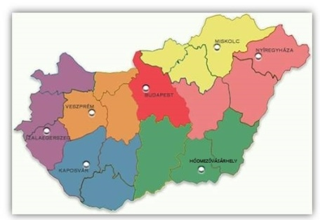

Интеграция в ГКВ
Центральное управление:
Территориальные управления:

Slide 58
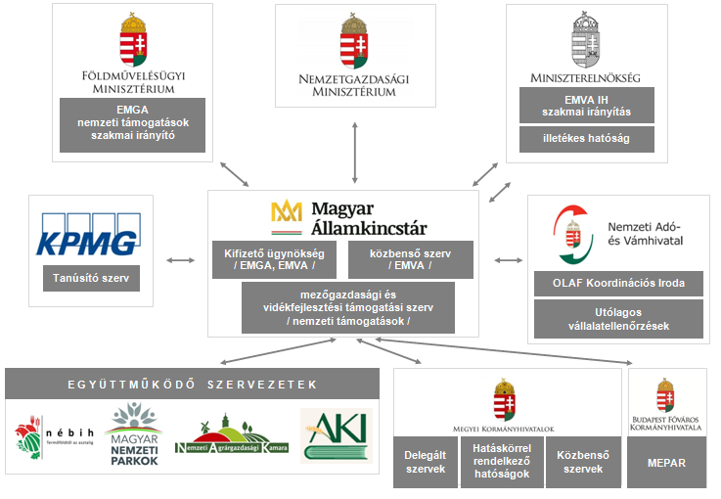
Организационная среда

Slide 59
Платежи в 2017 г.
Платежей на общую сумму 563,21 млрд форинтов 193 500 клиентам
Прямые субсидии: 371,47 млрд форинтов 181 500 клиентам,
(включая авансовые платежи в сумме 204,16 млрд форинтов 167 830 клиентам)
  субсидии на цели «экологизации»: 124,63 млрд форинтов 144,190 клиентам
  субсидии на основе единых погектарных ставок (SAPS): 159 млрд форинтов 144,550 клиентам
Внутренний рынок: 28,23 млрд форинтов 10 000 клиентам
Национальные дотации: 56,66 млрд форинтов16 420 клиентам
Сельское развитие: 106,8 млрд форинтов 40 880 клиентам

Slide 60
ДАННЫЕ

Slide 61
Отчёт по просроченной задолженности

Slide 62
Отчёт по просроченной задолженности

Slide 63
Перенос по статьям I-XXXV
∑ 2,743 млрд форинтов
Всего расходов: 10,330 млрд форинтов
Общий дефицит центрального правительства: 1,974 млрд форинтов
Перенос в 2017 (касается финансовых отчётов)

Slide 64
Штрафы за несвоевременное представление отчётности

Slide 65
Бухгалтерские кадры
Сдавали экзамен на бухгалтера (2005-2018):
мужчин: 1 501
женщин: 10 534
Аккредитации:
Source: https://vny.nive.hu/statisztika/index.php?ok=1; www.kormany.hu
Бюджетный | 3354
Бюджетный, прочий, финансовый, корпоративный | 1
Бюджетный, прочий, корпоративный | 2
Бюджетный, МСФО | 16
Бюджетный, МСФО, финансовый | 1
Бюджетный, МСФО, корпоративный | 15
Бюджетный, финансовый | 15
Бюджетный, финансовый, корпоративный | 4
Бюджетный, корпоративный | 1123
ИТОГО | 4531

Slide 66
ПЕРСПЕКТИВЫ

Slide 67
Как мы это видим
меньше бюрократии в бэк-офисе
централизованная модель бухучёта
типовые рабочие процессы
интеграция
  функциональная
  на уровне РБС
информация для лиц, принимающих решения
управление изменениями

Slide 68

решения
принимаются на
основе данных
меньше
бюрократии
бюджетный
контроль
типовой рабочий процесс
online
РД/ДА
автоматизация
интегрированная система
68

Slide 69
Цели и требования
Благодаря новой ИСУГФ заинтересованные стороны получат существенные выгоды
Улучшится доступ к информации: нынешняя разрозненная система будет интегрирована в единую систему, охватывающую всю информацию о госфинансах и доступную для всех руководителей, которым необходимо принимать решения.
Более качественная информация для руководства всех уровней, что способствует улучшению бюджетного контроля, распределения ресурсов и управления ими, управления ликвидностью и контроля за расходами.
Повышение эффективности операций – меньше бумажной работы и дублирования мероприятий и отчётов.
Улучшение контроля: новая ИСУГФ позволит улучшить встроенные механизмы контроля за расходами и будет более доступной для внутренних и внешних аудиторов.

Slide 70
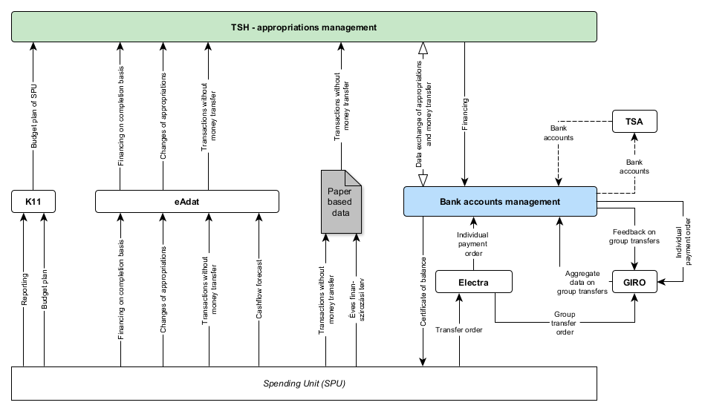
Нынешняя система
Управление ассигнованиями ГКВ
Финансирование на основании завершения
Операции без перевода средств
Операции без перевода средств
Обмен данными по ассигнованиям и переводу средств
Бюджетный план РБС
Изменения в ассигнованиях
Финансирование
Банковские счета
ЕКС
Банковские счета
K11
eAdat
Данные на бумажных носителях
Управление банковскими счетами
Индивидуальное платёжное поручение
Отзывы от групповых переводах
Индивидуальное платёжное поручение
Electra
Сводные данные о групповых переводах
GIRO
Бюджетный план
Операции без перевода средств
Прогноз движения денежных средств
Отчётность
Финансирование на основании завершения
Балансовый сертификат
Изменения в ассигнованиях
Eves finan-
szírozási terv
Операции без перевода средств
Поручение о групповом переводе
Поручение о перечислении средств
Распорядитель бюджетных средств (РБС)

Slide 71
УПРАВЛЕНИЕ
Акцент – на ассигнованиях и резервировании, а не ликвидности
(напр., внутренние трансферты, структура банковских счетов, используемых для расходов, управление доходами)
Формулирование системы единой казначейской Главной книги (напр., централизованные аналитические данные, бюджетный учёт, финансирование)
Commitment workflow renewal (напр., ЭЦП, законы для создания актуального реестра обязательств, процедуры разбивки «сверху вниз»)
Эффективность бэк-офиса в сфере госудаственных финансов
ИЗМЕНЕНИЯМИ

Slide 72


ПРОЕКТ
OLTP : оперативная обработка транзакций OLAP : оперативный анализ данных DW: хранилище данных
ETL : экспорт, передача, импорт BI : бизнес-аналитика DM : разработка данных
Интегрированная ИСУГФ
Операционная система УГФ
Учреждения госсектора
Базы данных ИСУГФ
План
Исполнение
M и О
Отчёт
Учёт
Контроль
Портал - Интранет
ИСУГФ
E
T
L
Интерфейсы
OLTP
ИСУГФ : сотрудничество и координация
OLAP
DW : ежемесячные обновления и опции динамических запросов
BI
BI
Хранилище данных
BI
Данные
«открытого
бюджета»
DM
Портал - Интернет
DM
консолидацияn
«вдоль и поперёк»
повышенный уровень детализации
DM
Многомерные
аналитические запросы
Граждане, НПО, компании

Slide 73
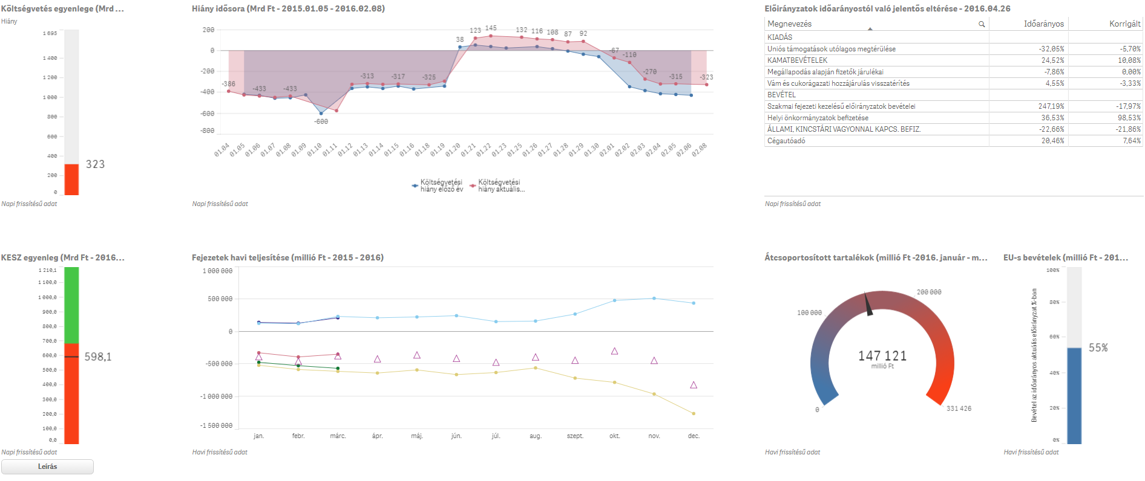
Бизнес-аналитика
illustration

Slide 74
Основные элементы процесса при расходах
ассигнование
формирование обязательств
выполнение
платёж

Slide 75
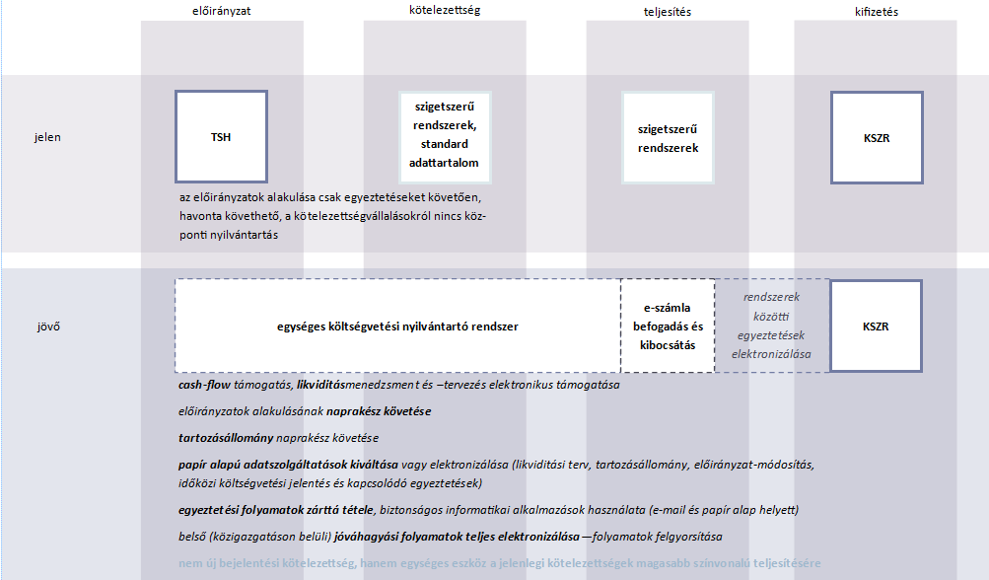
Организация процесса при расходах

Slide 76

Спасибо за внимание!

